Slide 1
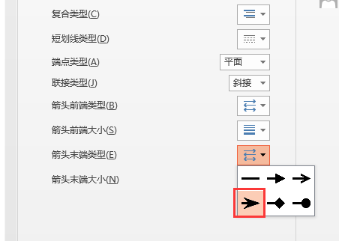
画图说明
PPT文档的尺寸已改为14mm×10mm，插图在这个范围内绘制，大小就是标准的，排版时不用再进行缩放。可以保证图上线条的粗细和文字大小是一致的。
线条的线型请使用 1 磅，过粗和过细的印刷效果都不好。
箭头请设置为右图中格式。
所有字体，设置为中文黑体，英文为Times New Roman，全部9号字。
注意字体的加粗是有规范的，只有张量需要用加粗，例如矩阵和向量。其他字体请不要加粗
凡是需要填充颜色的区域，请设置为无轮廓，也就是去掉四周的轮廓线。
变量的字母为斜体，对应的数字为下角。
注意背景图不能有参考线，需要是纯色的白底。

Slide 2

傅

Slide 3









入职
16年/5年
部门
大厂/牛部
大型项目
10+个
带领小组
8人
技术专利
4个
工作职责
项目 | 架构 | 规范 | 组件 | 评审 | 组长 | 分享 | 招聘

Slide 4






单体架构
用户
https://bugstack.cn
10.1.12.34
解析
服务
Mysql
应用
数据库
Domain Name System

Slide 5

应用与数据库单独部署
用户
https://bugstack.cn
10.1.12.34
解析
服务
应用
数据
DB2
Domain Name System
数据库

Slide 6

加入缓存
用户
https://bugstack.cn
10.1.12.34
解析
服务
应用
数据
Oracle
DB2
Domain Name System
数据库
缓存

Slide 7



多应用部署和反向代理
负载
服务
应用
应用
应用
数据
Oracle
数据库
缓存

Slide 8

数据库读写分离
负载
服务
应用
应用
应用
数据
Oracle
Oracle
读
写
缓存

Slide 9


应用拆分
负载
服务
A应用
B应用
C应用
数据
A读&写
B读&写
C读&写

Slide 10

分库分表
负载
服务
A应用
A应用
A应用
B应用
数据
1
2
应用
分库
3
4
B读&写

Slide 11
负载
LVS/F5
服务
业务应用
业务应用
业务应用
RPC
RPC
RPC
数据应用
数据应用
数据应用
数据
1
2
分库
分表
3
4

Slide 12






负载
LVS/F5
网关
Gateway
服务
网关应用
业务应用
任务应用
异步应用
基础应用
数据
1
2
分库
分表
3
4
Elasticsearch

Slide 13
























应用服务编排
服务治理
基础支撑
负载
网关
Jenkins
熔断
降级
限流
切量
组件服务
通用服务
SDK 组件
中间件
注册中心
MQ 平台
Dapper
数据支撑
分布式任务
Nexus

Slide 14













服务治理
基础支撑
jemter
负载
网关
白名单
熔断
降级
限流
ELK
黑名单
组件服务
低代码编排
SDK 组件
中间件
jvisualvm
注册中心
Dapper
Maven
MQ 平台
数据支撑
Nexus
分布式任务
Github
CI/CD
RPC 服务
JVM
Dev 开发人员
插件集成
交付质量
Jenkins
发布上线

Slide 15







数据
分析
数据可视化
数据共享
离线计算
实时计算
动态表单
ElasticSearch
传统数据库统计
分布式离线计算
Spark
Hive
impala
Spark
streaming
MR
flink
知识图谱
Hbase
HDFS/hadoop
Hbase
算
法
spark ml
业务报表
Redis
YARN
tensorflow
数据
仓储
数据建模
数据仓库
数据服务
JPA 建模
DM 数据集市
维度
数据
服务
应用数据
空间服务
SuperMap
DW 数据仓库
DIM
Hbase-client
标签数据
ArcGIS
ODS 源数据
ES-client
数据接入层
动态SQL
数据
处理
任务调度
ELK/Kettle
Zeebe 编排引擎
Drools 规则引擎

Slide 16
特殊性
创业
优势
确定性
不确定性
中台
优势
通用性

Slide 17
接口
代理
工厂
注册

